Slide 1
Teorias econômicas de desenvolvimento
Helena Ribeiro

Slide 2
Correntes do pensamento econômico (Bielschowsky in Pádua, J.A. Desenvolvimento, Justiça e Meio Ambiente, UFMG, 2009)
Brasil
Período após 1930
Forte influência da Cepal – Comissão Econômica para América Latina e Caribe
Pensamento econômico que influiu no processo de industrialização brasileiro
Desenvolvimentismo= ideologia de transformação da sociedade por um projeto econômico

Slide 3
Postulados fundamentais
1. Industrialização integral é o caminho para superar a pobreza e o subdesenvolvimento. Indústria associada a prosperidade e a progresso.
2.Não se conquista industrialização suficiente mediante o jogo espontâneo das forças de mercado. Necessária planificação do Estado.
3.Planejamento deve definir expansão dos setores econômicos e seus instrumentos
4. Estado deve captar e fornecer recursos financeiros e realizar investimentos diretos nos setores em que iniciativa privada for insuficiente

Slide 4
Correntes de pensamento
A. Corrente Neoliberal
Defende o sistema de Mercado como a fórmula básica de eficiência econômica
“Neo” admite a necessidade de alguma intervenção estatal saneadora das imperfeições do mercado, que afetavam as economias subdesenvolvidas (após 1930).
Apoio do governo a atividades vinculadas à saúde, educação, assistência técnica à agricultura, apoio creditício à infraestrutura.

Slide 5
Correntes do pensamento
B. Corrente desenvolvimentista ligada ao Setor Privado
Grupo de empresários industriais reunidos em Associações patronais
Setor industrial com papel central no futuro da economia
Defendia processo de industrialização planejada e interesses da classe empresarial
Reestruturação produtiva para superar subdesenvolvimento e pobreza
Industrialização dependente de forte apoio governamental (planejamento e protecionismo)

Slide 6
Correntes do pensamento
C. Corrente desenvolvimentista ligada ao Setor Público
Contribuição do capital estrangeiro para a industrialização
Estado não devia ocupar espaço em que iniciativa privada podia atuar
Governo só devia atuar em pontos de estrangulamento

Slide 7
Correntes do pensamento
Corrente desenvolvimentista Nacionalista ligada ao Setor Público
Defendiam a implantação de um capitalismo industrial moderno
Defendiam forte intervenção do Estado na economia, apoiando a industrialização, planejando e investindo em setores básicos (petróleo, energia elétrica, mineração, indústria química e siderurgia).
Medidas econômicas de cunho social. Preocupação com desemprego, pobreza e atraso cultural
BNDES, Sudene, etc

Slide 8
Correntes do pensamento
Corrente Socialista
Postulava a estratégia da industrialização com forte intervenção estatal, para o desenvolvimento das forças produtivas
Defendia investimentos estatais em setores básicos da economia
Controle do capital estrangeiro
Perspectiva histórica (materialismo histórico)
Transição para o socialismo por meio de luta de classes
Luta pela reforma agrária e pela eliminação do imperialismo

Slide 9
Correntes do Pensamento
DESENVOLVIMENTO SUSTENTÁVEL
A Conferência de Estocolmo (1972) iniciou o debate global sobre a emergência da crise ambiental.
Relatório Brundtland (CMMAD)– “Nosso Futuro Comum” (1987) lançou a ideia de desenvolvimento sustentável como modelo e definiu o conceito.
O desenvolvimento humano somente sustentável quando este “atende às necessidades de presentes gerações, sem comprometer a possibilidade de futuras gerações em satisfazer suas próprias necessidades”.
A Conferência Eco 92 no Rio de Janeiro solidificou o desenvolvimento sustentável como novo paradigma de desenvolvimento a ser almejado.
Johanesburgo (2002) = interdependência entre os três pilares:
desenvolvimento social e econômico e
proteção ambiental.

Slide 10
Desenvolvimento Sustentável
PONTOS FORTES
Permite uma rejeição da contradição entre desenvolvimento
econômico e a proteção ambiental.
A definição ambígua dada por Brundtland é acatada por diversos
segmentos da sociedade.
Capacidade de servir como um grande compromisso entre
diferentes grupos de interesse.
Conceito dinâmico. Sociedades se transformam e o conceito deve
também ser passível de modificações ou adaptações.

Slide 11
Desenvolvimento Sustentável
CRÍTICAS
Ambiguidade gera confusão, dúvidas e imprecisão conceitual.
Empregado em vários contextos e assim modulado para atender às necessidades e interesses de quem o utiliza.
Diferentes significados são atribuídos por diferentes pessoas.

Slide 12
Desenvolvimento Sustentável
CRÍTICAS
Se alguém pode redefini-lo e reaplicá-lo para atender suas
próprias finalidades, ele se torna insignificante na prática.
Pode ser considerado como um mecanismo de ajuste da
sociedade capitalista (capitalismo soft).
Dificuldade de limitar a abrangência da aplicabilidade: muitas
definições e, com elas, muitas contradições.
Promover o modelo clássico de desenvolvimento e legitimar uma
abordagem “business as usual”.

Slide 13
Desenvolvimento Sustentável
Conferência da ONU Rio + 20 sobre Meio Ambiente e Desenvolvimento
Economia Verde
CONTEXTO HISTÓRICO
Convenção Quadro das Nações Unidas sobre a
Mudança do Clima (CQNUMC) de 1992 (ONU,
1992).
Em 1997 - Protocolo de Quioto (ONU, 1997).
“Responsabilidade comum, porém diferenciada”.
Mecanismo de Desenvolvimento Limpo (MDL).

Slide 14
Desenvolvimento Sustentável
MECANISMO DE DESENVOLVIMENTO LIMPO
Dois objetivos principais do MDL:
(1) Obter uma redução na emissão de Gases de Efeito Estufa (GEE).
(2) Ações que contribuam para desenvolvimento sustentável do país anfitrião.

Slide 15
Convenção Clima ONU (1992)
Protocolo de Quioto (1997)
Países desenvolvidos com metas: Redução de GEE obrigatória
Países sem metas: MDL
1. Redução de emissão de GEE
2. Contribuição para o Desenvolvimento Sustentável

Slide 16
Avaliação MDL
Cinco critérios-chave para avaliação:
1. Sustentabilidade ambiental local
2. Desenvolvimento das condições de trabalho e a geração líquida de empregos
3. Distribuição de renda
4. Capacitação e desenvolvimento tecnológico
5. Integração regional e articulação com outros setores

Slide 17
Desenvolvimento sustentável e Economia Verde
Os termos Economia Verde e Sustentabilidade, ligados à Conferência RIO + 20, trazem à tona a ideia de que uma nova economia é necessária e possível para garantir a continuidade da vida na terra e para escapar às crises econômicas globais, tais como a de 2008/2009 (UNEP, 2011).
O conceito de desenvolvimento sustentável é baseado no equilíbrio em três pilares: social, ambiental e econômico.

Slide 18
Impactos ambientais
As condições ambientais globais foram e estão sendo afetadas, não por simples vontade e necessidade de aproveitamento máximo dos recursos naturais, mas sim por uma lógica produtivista que impele à sua utilização/manipulação com fins de sua automanutenção e continuidade.
Esta lógica está apenas implícita, não é declarada, é compartilhada e disseminada por uma cultura própria que estrutura a sociedade ocidental moderna e é cada vez mais adotada por países orientais.

Slide 19
Globalização da economia e da cultura
Produção de bens industriais em locais mais competitivos;
Abertura das fronteiras ao comércio;
aos fluxos do capital econômico;
à crescente incorporação tecnológica;
à ampliação dos meios de comunicação;
à introdução de novas tecnologias digitais (internet e redes sociais);
Mudanças climáticas e transformações ambientais globais;
Crescente migração de populações em busca de melhores condições de vida e trabalho, ou fugindo de perseguições políticas ou de desastres naturais e/ou tecnológicos;
Aumento vertiginoso da circulação mundial

Slide 20
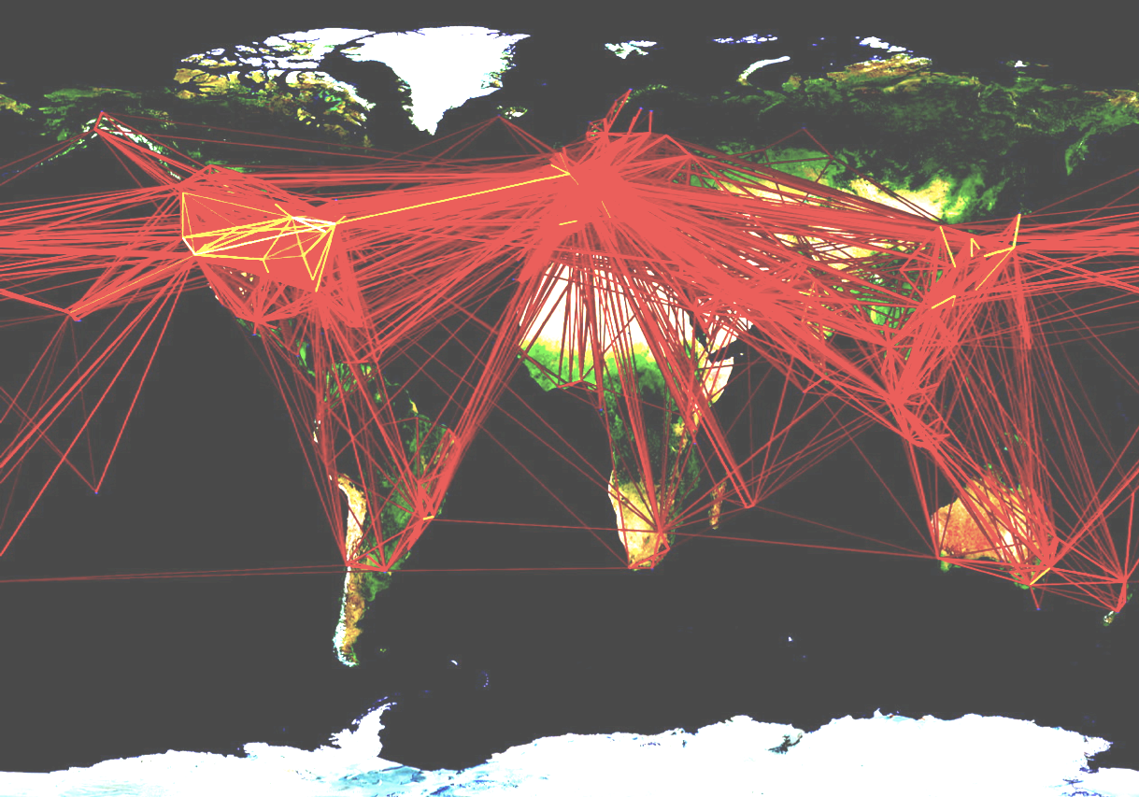
Rotas aéreas

Slide 21
Rotas marítimas e locais estratégicos Fonte: Rodrigue, J.P. et al. The Geography of Transport System 2017

Slide 22
Economia Verde
Green Economy = um enfoque voltado a aspectos ambientais e a alguns de melhoria de nível de vida e diminuição da pobreza, mas, sobretudo, à implantação de uma matriz de desenvolvimento econômico com baixa emissão de Carbono, como compromisso de contribuir para mitigação das mudanças climáticas globais.

Slide 23
Economia Verde
O que a diferencia da matriz de desenvolvimento em curso é, principalmente, a diminuição do foco principal no industrialismo, no consumo desenfreado de combustíveis fósseis (petróleo, carvão e gás) e de matérias primas, no comércio globalizado. Defende o uso de energias renováveis, oriundas de biomassa, hidrelétrica, eólica, solar, de marés, dentre outras.

Slide 24
Economia Verde
O que dinamizaria uma economia verde seria a indústria assumir o compromisso de melhorar a qualidade de vida e a saúde humanas.
Isso incluiria desenvolvimento de tecnologias de controle da poluição, descontaminação de sítios contaminados, tecnologias de minimização de impactos ambientais e à saúde, tecnologias de redução do consumo de energia e de insumos, tecnologias de reciclagem, construção e melhorias de moradias.

Slide 25
Economia Verde
são tecnologias que trazem ganhos de diversas ordens e não impactos (Win Win): diminuem custos, melhoram o meio ambiente, dinamizam a economia e criam empregos.
Para seus defensores, a indústria de meio ambiente se tornaria uma das principais forças motrizes do desenvolvimento e da geração de emprego.

Slide 26
Economia Verde e Saúde
Em 2008, a 61st World Health Assembly colocou as mudanças climáticas e a saúde na agenda global, exigindo um papel mais ativo da Organização Mundial da Saúde nas respostas às mudanças climáticas.
Desde então, ministérios e secretarias de saúde, de todo mundo, têm abraçado a abordagem de health-in-all-policies (saúde em todas políticas) considerando a inclusão do meio ambiente como área central.
A revista Lancet, um dos mais prestigiosos periódicos científicos da área médica, formou uma comissão para analisar os efeitos das mudanças climáticas à saúde e, em 2009, lançou dois números específicos para tratar do assunto.
Também algumas associações médicas formaram conselhos conjuntos com estudiosos do clima e lançaram o slogan “What is good for the Climate is good for health”.

Slide 27
Economia Verde e Saúde
OMS inicia série de publicações em 2011:
Health in the green economy. Health co-benefits of climate change mitigation.
Segundo OMS, ações de mitigação das mudanças climáticas constituem prevenção primária e possível mudança de paradigma na saúde, que é de duplo-ganho.
A baixo custo, investimentos cuidadosos e estratégicos podem ter impactos muito positivos à saúde, mais que custosos serviços médicos (WHO, 2011)

Slide 28
Economia Verde e Saúde
Ex. de ações de economia verde com co-benefícios à saúde:
Mitigação de mudanças climáticas
Mitigação de ondas e ilhas de calor e de frio
Melhoria da qualidade do ar interno e externo
Prevenção de infestação por vetores
Prevenção de danos físicos causados por eventos extremos
Melhoria da água de abastecimento
Reurbanização de favelas
Melhor planejamento de transportes

Slide 29
Economia Verde e Saúde
Evitar o mau uso da água (irrigação, pecuária, opressão de grupos, etc): Water safety planning para evitar mortes (2 milhões ao ano) e doenças ligadas à água ou sua falta.
Alimentação com menor impacto ambiental e à saúde
Revitalização, restauração e manutenção de áreas urbanas e de construções/minimização do uso do carro/maximização de exercícios

Slide 30
Economia Verde e Saúde
Incentivos a pesquisas prospectivas sobre ações de duplo-ganho em países ricos e pobres. Ex. merenda escolar/agricultura familiar
Investimentos em saúde pública e em educação, setores fortemente geradores de emprego e renda, podem propiciar desenvolvimento econômico por seu grande potencial de empregabilidade e de desenvolvimento tecnológico

Slide 31
Agenda do Desenvolvimento 2030 Em 2015 ONU lança Novo pacto global
Objetivos do Desenvolvimento Sustentável
1.Erradicar a pobreza em todas suas formas em todos lugares
2. Acabar com a fome, alcançar segurança alimentar e melhoria da nutrição e promover a agricultura sustentável
3. Assegurar vida saudável e promover o bem-estar para todos, em todas as idades
4. Garantir uma educação de qualidade equitativa e inclusiva e promover oportunidades de aprendizagem para todos
5. Alcançar a igualdade de gênero
6. Garantir disponibilidade e gestão sustentável da água e do saneamento para todos
7. Garantir acesso à energia adequada, confiável, sustentável e moderna para todos

Slide 32
8. Promover crescimento econômico, sustentado, inclusivo e sustentável, emprego pleno e produtivo e trabalho decente para todos
9. Construir infraestruturas resilientes, promover industrialização inclusiva e sustentável e fomentar a inovação
10. Reduzir desigualdade dentro e entre países
11. Converter as cidades em assentamentos humanos inclusivos, seguros, resilientes e sustentáveis
12. Assegurar padrões de consumo e produção sustentáveis
13. Adotar medidas urgentes para combater as mudanças climáticas e seus impactos
14. Conservar e utilizar de maneira sustentável oceanos, mares e recursos marinhos

Slide 33
15. Proteger, restaurar e promover o uso sustentável de ecossistemas terrestres, o manejo sustentável das florestas, combater a desertificação, deter e reverter a degradação da terra e deter a perda da biodiversidade
16. Promover sociedades pacíficas e inclusivas, facilitar o acesso à justiça para todos e construir instituições eficazes, responsáveis e inclusivas em todos os níveis
17. Fortalecer os meios de implementação e revitalizar a parceria global para o desenvolvimento sustentável

Slide 34
No entanto.....
Ideia de Economia verde e dos ODS pressupõe que é possível resolver a crise ambiental sem alterar a estrutura do sistema
A expansão do comércio mundial e o consumo ilimitado não são discutidos
Forte dependência da produção mundial em poucos países
Muitos problemas de saúde pública (doenças infecciosas, doenças crônicas e mentais, dentre outros) estão ligados aos combustíveis da economia, o consumo e a produtividade, que são os mesmos mecanismos de agressão aos recursos da natureza

Slide 36
Economias em transformação
Porque não há novo setor produtivo em emergência, o mercado procura reinstalar um novo balanço como forma de negócios.
Desglobalização começa a ocorrer, com cadeias de fornecimento se tornando cadeias de demanda e grandes economias voltando a se focar nos mercados internos e a retornar as atividades para seus locais de origem.

Slide 37
Economias em transformação
O slogan “Pense globalmente, aja localmente,” está sendo reinterpretado como explorar a informação e o conhecimento globais, sob condições e contextos locais.
Enquanto a globalização se referia a reestruturar espacialmente a economia mundial em processos de produção e consumo de economias nacionais em escala global,

Slide 38
Economias em transformação
Na desglobalização, há a tendência à re-localização: a experiência e o conhecimento globais são incorporados nas comunidades locais.
A transformação socioeconômica se baseia na tríade:
Localização → Globalização → Re-localização.

Slide 39
E o futuro? Temos que pensá-lo....
Obrigada
lena@usp.br

